Slide 1
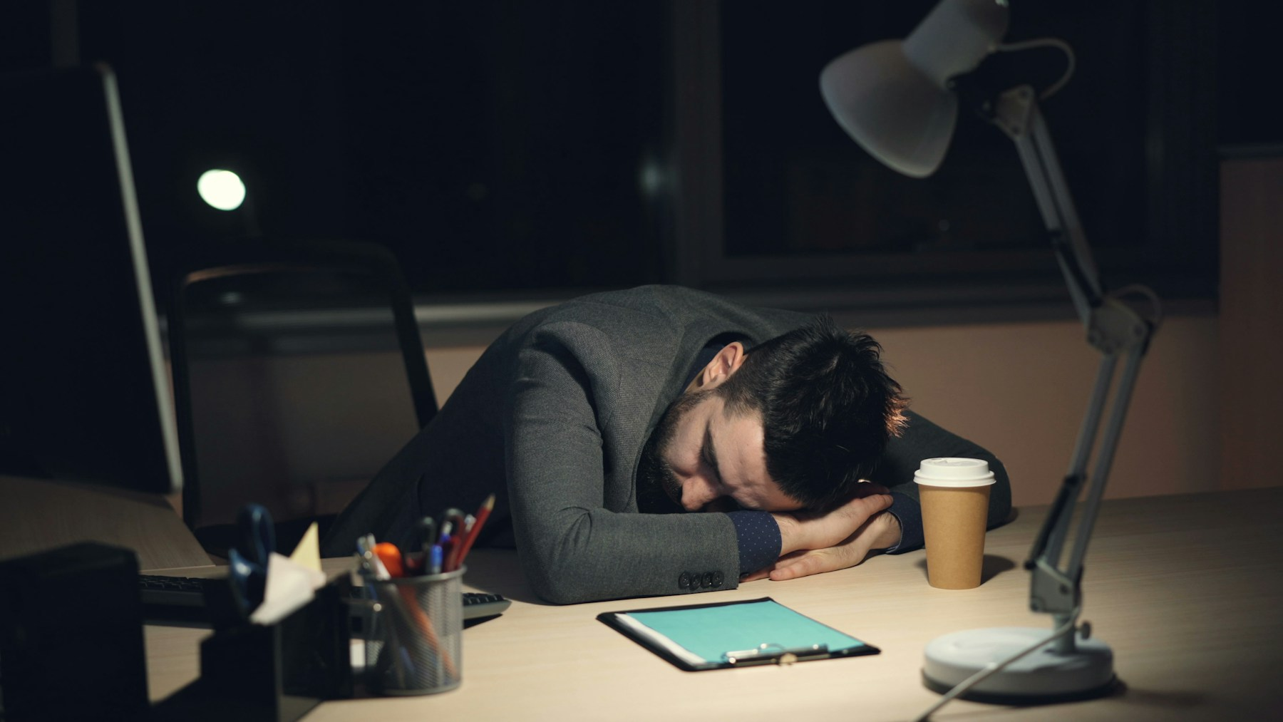
PROČ JSOU STUDENTI NEVYSPALÍ?
Biologické hodiny, škola, domácí úkoly, telefony, stres, kofein, víkendy a každodenní režim
PODROBNÝ A KOMZÁVĚREČNÝ PŘEHLED
Notes:
[Sources]
https://unsplash.com/photos/man-sleeping-at-desk-with-coffee-and-tablet-N5Dpfl8qcRs
[/Sources]

Slide 2
DOSPÍVAJÍCÍ POTŘEBUJÍ HODNĚ SPÁNKU, ALE JEJICH DEN TOMU ČASTO NEODPOVÍDÁ
K ČEMU SPÁNEK SLOUŽÍ?
• regenerace organismu
• upevňování paměti
• práce s emocemi
• pozornost a reakce
• hormonální regulace
• imunita
• fyzický výkon
• zpracování učení
8–10 HODIN
doporučená délka spánku pro věk 13–18 let
CO SPÁNEK ZKRACUJE?
✓ pozdní usínání
✓ brzké vstávání
✓ domácí úkoly
✓ sociální sítě a hry
✓ stres
✓ kroužky a brigády
✓ dojíždění
✓ kofein
NEVYSPÁNÍ NENÍ VŽDY JEN „ŠPATNÁ DISCIPLÍNA“.
V dospívání se mění časování spánku a mnoho mladých přirozeně usíná později. K tomu se přidává pevný ranní začátek školy a večerní povinnosti.
Ve starších datech CDC uvádělo nedostatek spánku u přibližně 7 z 10 středoškoláků v USA.
JEDNODUCHÁ ROVNICE
Pozdní usnutí + pevný budík = spánkový dluh, který víkend nemusí úplně napravit.
SPÁNEK STUDENTŮ | školní prezentace | 8. 9. 2026 | 2
Notes:
[Sources]
https://www.cdc.gov/physical-activity-education/staying-healthy/sleep.html
https://www.cdc.gov/sleep/about/index.html
[/Sources]

Slide 3
MÁLO SPÁNKU OVLIVŇUJE ŠKOLU, ZDRAVÍ, NÁLADU I BEZPEČNOST
POMÁHÁ / VÝH
1. spánek podporuje učení a paměť
2. dostatek spánku zlepšuje pozornost
3. pravidelnost pomáhá biologickým hodinám
4. odpočinek podporuje psychickou pohodu
5. nižší únava snižuje riziko chyb
6. spánek pomáhá fyzické regeneraci
7. ráno se snáze aktivně zapojíme
8. lépe zvládáme emoce a konflikty
9. klesá potřeba dohánět energii kofeinem
10. denní výkon je stabilnější
RIZIKA / PROBLÉMY
1. únava zhoršuje pozornost a chování
2. může klesat školní výkon
3. roste riziko úrazů a nehod
4. zhoršuje se nálada a odolnost vůči stresu
5. člověk si hůře ukládá nové informace
6. prodlužují se reakce
7. více chyb vzniká z nepozornosti
8. může růst chuť na energetické nápoje
9. usínání o víkendu se posouvá
10. dluh se přenáší do dalších dní
SPÁNEK NENÍ ZTRACENÝ ČAS – JE TO SOUČÁST UČENÍ A REGENERACE
SPÁNEK STUDENTŮ | školní prezentace | 8. 9. 2026 | 3
Notes:
[Sources]
https://www.cdc.gov/physical-activity-education/staying-healthy/sleep.html
https://www.cdc.gov/sleep/about/index.html
[/Sources]

Slide 4
KOLIK SPÁNKU JE DOST A PROČ STUDENT NEMUSÍ USNOUT V DEVĚT?
13–18 LET
8 až 10 hodin
6–12 LET
9 až 12 hodin
7 Z 10
starší údaj o nevyspalých středoškolácích v USA
BIOLOGICKÉ HODINY DOSPÍVAJÍCÍCH
Během puberty se čas usínání často posouvá do pozdějších hodin. Student proto nemusí být večer ospalý ve stejnou dobu jako mladší dítě.
Jestliže ale musí vstávat například v 6:00, osm hodin spánku vyžaduje usnutí kolem 22:00 – nikoli teprve odložení telefonu.
DLOUHÉ LEŽENÍ V POSTELI ≠ DLOUHÝ SPÁNEK
Rozhoduje čas skutečného usnutí a probuzení.
Večerní světlo, mobil, hry, stres, nepravidelný režim a kofein mohou usínání dále oddalovat. Příčina bývá kombinovaná.
NEJDŘÍV JE POTŘEBA ZJISTIT, KDE SE SPÁNEK V KAŽDODENNÍM REŽIMU ZTRÁCÍ
SPÁNEK STUDENTŮ | školní prezentace | 8. 9. 2026 | 4
Notes:
[Sources]
https://www.cdc.gov/physical-activity-education/staying-healthy/sleep.html
https://www.cdc.gov/sleep/about/index.html
[/Sources]

Slide 5
ŠEST ČASTÝCH DŮVODŮ, PROČ SE VEČER NEJDE SPÁT VČAS
TELEFON
Nekonečný obsah a zprávy posouvají okamžik, kdy zařízení skutečně odložíme.
ÚKOLY
Pozdní návrat domů a odkládání práce mohou přesunout učení do večerních hodin.
STRES
Obavy ze školy, vztahů nebo výkonu mohou ztěžovat uklidnění a usnutí.
KROUŽKY A BRIGÁDY
Sport, tréninky, dojíždění a práce zkracují volný čas a posouvají večerní režim.
KOFEIN
Káva a energetické nápoje mohou zakrýt únavu během dne a komplikovat večerní usínání.
VÍKENDOVÝ POSUN
Dlouhé ponocování a vyspávání mění rytmus; nedělní večer a pondělní ráno jsou pak těžší.
ÚNAVA MÁ OBVYKLE VÍCE PŘÍČIN – PROTO NESTAČÍ JEDNA UNIVERZÁLNÍ RADA
SPÁNEK STUDENTŮ | školní prezentace | 8. 9. 2026 | 5
Notes:
[Sources]
https://www.cdc.gov/physical-activity-education/staying-healthy/sleep.html
https://www.cdc.gov/sleep/about/index.html
[/Sources]

Slide 6
PĚT OPATŘENÍ, KTERÁ MOHOU SPÁNEK PRODLOUŽIT
STÁLÝ ČAS
MOBIL MIMO POSTEL
VEČERNÍ PLÁN
MÉNĚ KOFEINU
HLEDAT PŘÍČINU
Podobný čas vstávání a usínání pomáhá udržovat rytmus i mezi pracovním týdnem a víkendem.
Fyzická vzdálenost snižuje pravděpodobnost dalšího videa, odpovědi nebo kontroly času.
Připravit věci do školy a určit konec práce dříve, než únava zpomalí každý další úkol.
Omezit energetické nápoje a pozdní kávu, zvlášť pokud je problém s usínáním.
Dlouhodobé potíže, výrazná denní ospalost nebo chrápání mohou vyžadovat konzultaci s odborníkem.
CO SI LZE TÝDEN ZAPISOVAT?
Čas ulehnutí • odhad usnutí • probuzení • víkendový posun • používání telefonu večer • kofein • pohyb • denní ospalost • nálada • subjektivní kvalita spánku
SPÁNEK STUDENTŮ | školní prezentace | 8. 9. 2026 | 6
Notes:
[Sources]
https://www.cdc.gov/physical-activity-education/staying-healthy/sleep.html
https://www.cdc.gov/sleep/about/index.html
[/Sources]

Slide 7
KDO ODPOVÍDÁ ZA TO, ŽE STUDENTI CHODÍ DO ŠKOLY UNAVENÍ?
ARGUMENT PRO OSOBNÍ ODPOVĚDNOST
Student může ovlivnit večerní režim, telefon, kofein, plánování práce a pravidelnost. Bez změny vlastních návyků nepomůže ani pozdější začátek školy – volný čas se může jednoduše přesunout do dalšího ponocování.
ARGUMENT PRO ZMĚNU PODMÍNEK
Biologický posun v dospívání, ranní výuka, dojíždění, množství povinností a školní rozvrh nejsou jen osobním rozhodnutím. Pokud systém dlouhodobě počítá s unavenými studenty, je vhodné přemýšlet i o organizačních změnách.
MOŽNÝ KOMPROMIS: Zlepšit osobní návyky a současně prověřit, zda škola zbytečně nepřidává ranní zátěž.
KTERÁ PŘÍČINA JE U STUDENTŮ NEJDŮLEŽITĚJŠÍ?
SPÁNEK STUDENTŮ | školní prezentace | 8. 9. 2026 | 7
Notes:
[Sources]
https://www.cdc.gov/physical-activity-education/staying-healthy/sleep.html
https://www.cdc.gov/sleep/about/index.html
[/Sources]

